Slide 2
Evil of time
Индивидуальный проект ученика Samsung IT School Паценко Романа Алексеевича
Ставрополь, центр «Лидер», 2023 год

Slide 3
Постановка задачи
Разработать индивидуальный проект - мобильное приложение на языке Java, реализующее придуманную автором игру Evil of Time.
Приложение создано для отдыха пользователя после трудового дня или для использования во время ожидания чего-либо, чтобы развлечь себя.
Приложение решает следующие игровые подзадачи:
Создание игрового меню, экрана основной игры, экрана смерти персонажа или окончания игры, экрана загрузки приложения;
Создание анимации перехода между экранами и анимации исчезновения/появления объектов во время самой игры;
Реализация истории игры и сохранения прогресса, используя базу данных;
Реализация механики с увеличением/уменьшение числа жизней при определенных выборах и возможность смерти при нуле жизней;
Добавление звукового сопровождения во время игры и дополнительных звуков окончания игры или смерти персонажа
Добавление AlertDialog окон для удобства навигации пользователя
Создание возможности пройти игру несколькими способами

Slide 4
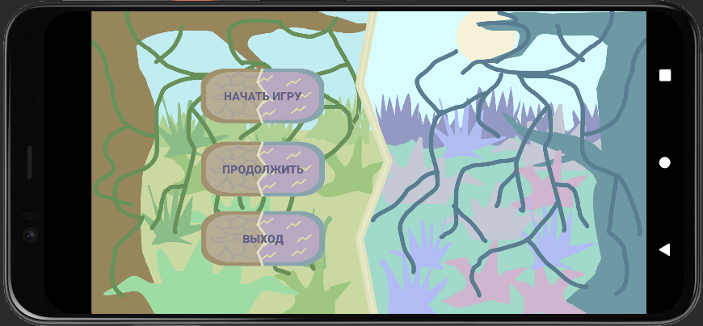
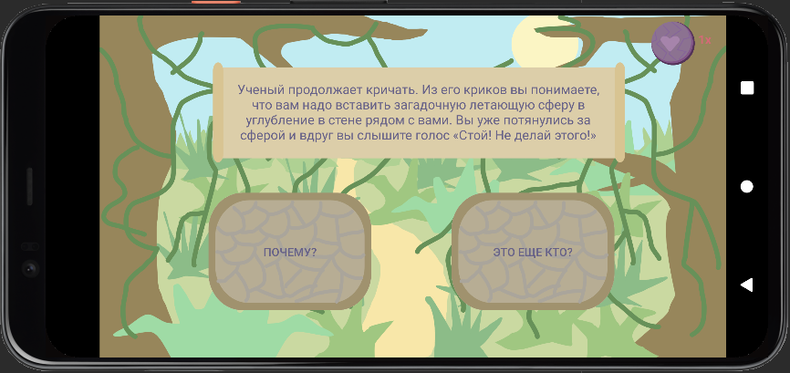
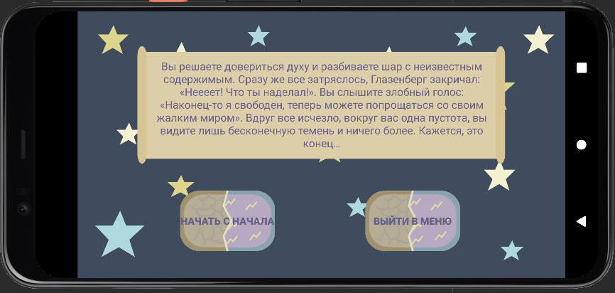
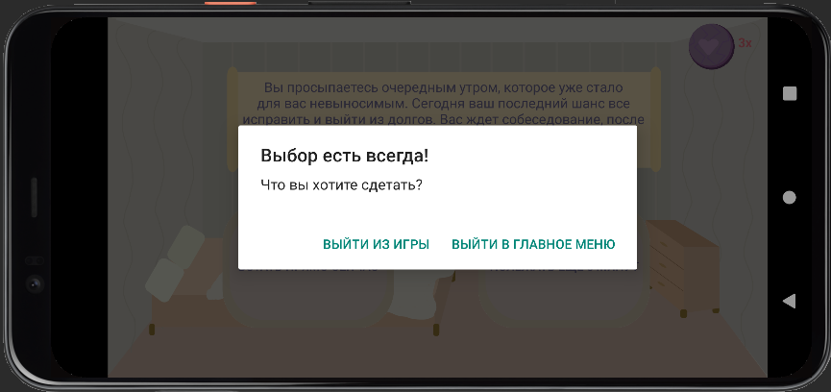
Внешний вид работы приложения

Slide 5
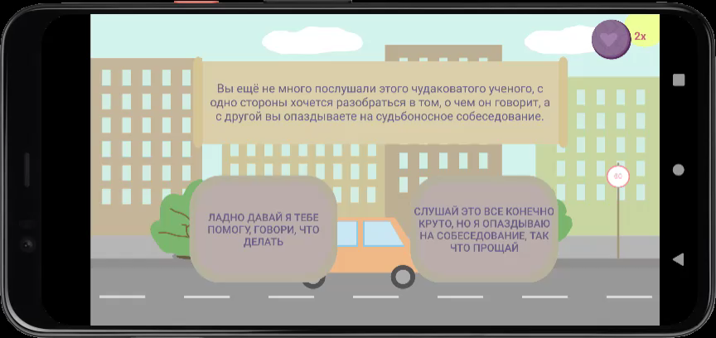
Внешний вид работы приложения
Запущено в эмуляторе android studio

Slide 6
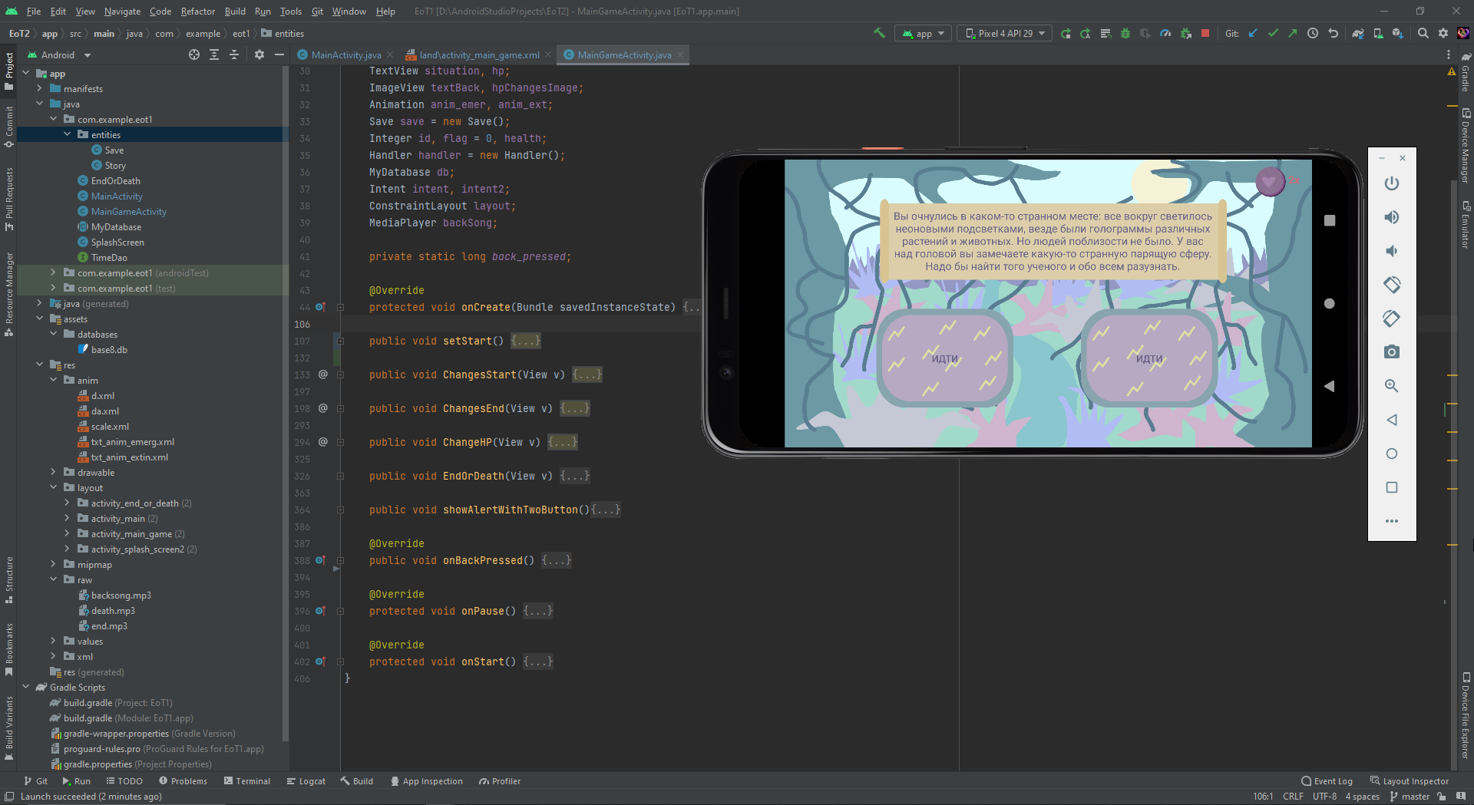
Среда разработки
Для разработки приложения Evil of time была выбрана среда Android Studio Dolphin 2021.3.1 — официальный инструмент разработки приложений для Android от корпорации Google

Slide 7
Внутренний состав приложения
Приложение содержит несколько файлов-классов Java
AndroidManifest.xml - декларация приложения в системе Android мобильного устройства
SplashScreen.java – класс экрана загрузки приложения, точка входа в приложение
MainActivity.java – класс главного меню игры
MainGameActivity.java – класс основного экрана игры
EndOrDeath.java – класс экрана конца игры или смерти персонажа
Story.java
Save.java
MyDatabase.java
TimeDao.java – классы взаимодействия и работы базы данных

Slide 8
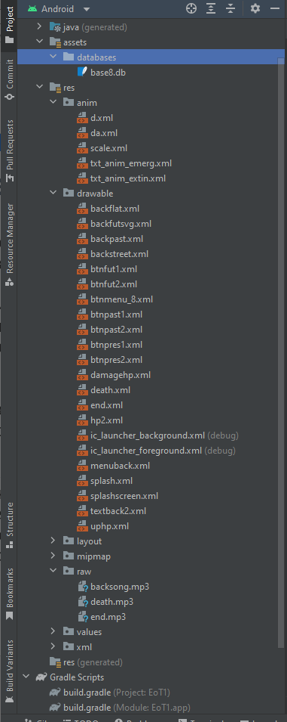
Дополнительные ресурсы
В ресурсах res/drawable приложения имеется 22 графических файла, которые включают в себя: задние фона приложения, изображения кнопок в различных состояния и промежутках времени(по истории игры), иконка приложения в различных форматах
Данные изображения были нарисованы самим автором в онлайн редакторе Figma
В ресурсах res/anim находятся 5 файлов с различными анимациями, которые используются при нажатии кнопок и переходе на другие активности
В ресурсах res/raw имеется 3 звуковых mp3 файла
Данные звуковые файлы были взяты из бесплатных источников с отсутствием авторского права
В ресурсах assets/databases лежит предварительно заполненная база данных, с помощью которой подается история игры и реализовано сохранение прогресса

Slide 9
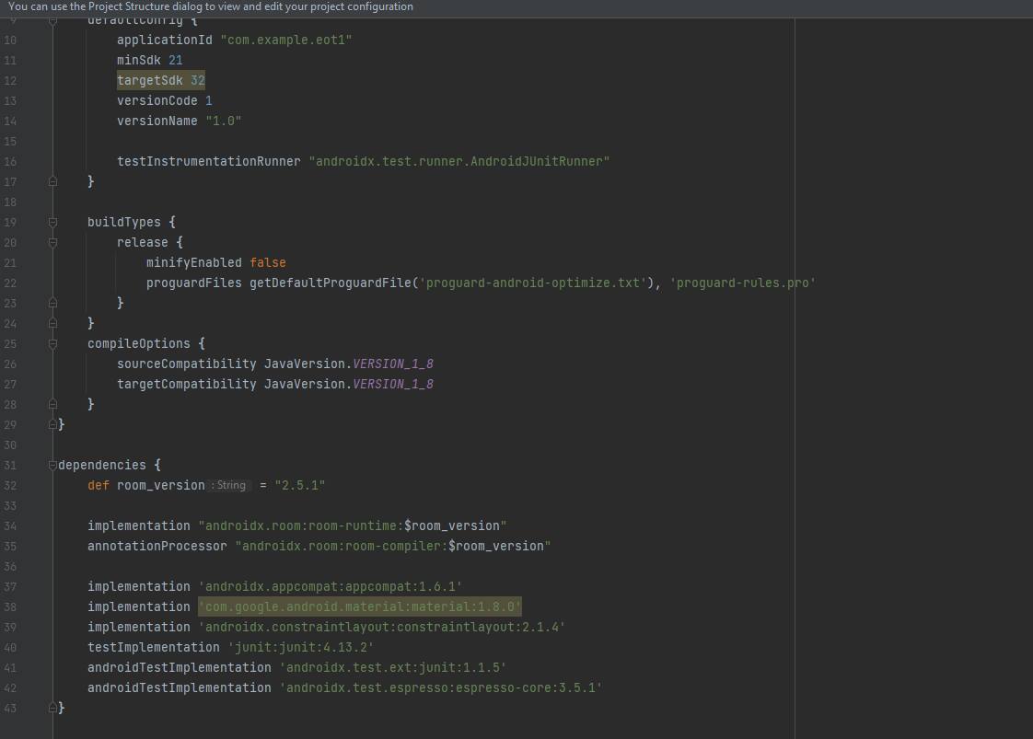
Внешние библиотеки
В проекте была задействована одна внешняя библиотека (путем правки gradle.config):
Room – библиотека для реализации базы данных и взаимодействия с ней

Slide 10
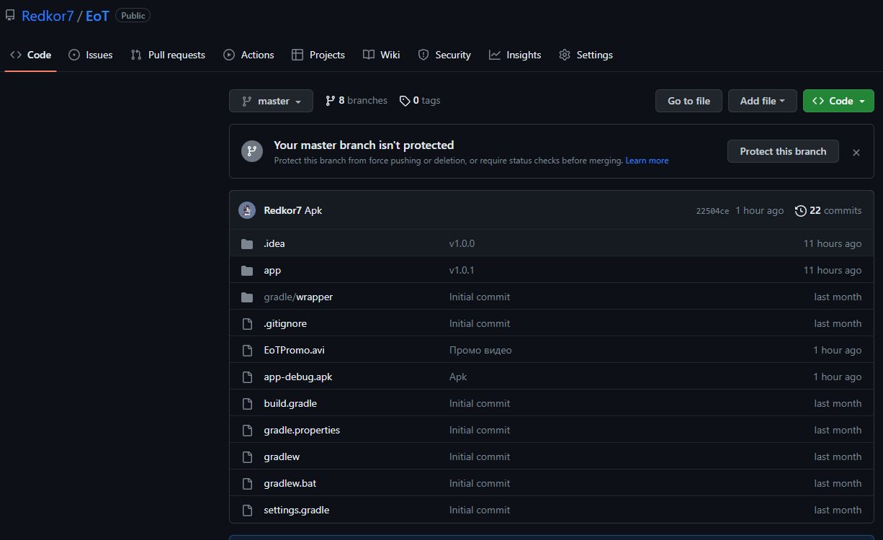
Распространение проекта
Для распространения проекта выбран ресурс Github — создан и привязан к среде разработки Android Studio репозиторий EoT.
Полный URL к репозиторию:
https://github.com/Redkor7/EoT

Slide 11
Тестирование приложения
Приложение было запущено на AVD-устройстве с различным расширением экрана, а также протестирована несколькими людьми на реальных устройствах
Вывод: все механики сохраняют свою работоспособность, игровой процесс возможен

Slide 12
Заключение
В заключение можно сказать, что у меня получилось разработать, задуманное мной игровое приложение.
Все основные механики были реализованы, добавлена графика, звуки и анимации.
Приложение выполняет изначально поставленную функцию и способно помогать людям в сфере развлечений.
Так как это игра, то существует множество вариантов дальнейшего развития и доработки приложения, к примеру:
Создание настроек приложения
Добавление новых уровней/историй или продолжения имеющейся истории
Добавление достижений
Доработка графики приложения
Добавление бокового меню во время игры
После доработки приложение можно выложить на один из ресурсов по типу Google Play Market или RuStore.

Slide 13
Основные использованные при разработке источники
1) Помощь в разработке:
https://developer.alexanderklimov.ru/android/
https://developer.android.com/training/data-storage/room
https://habr.com
https://stackoverflow.com/
https://www.youtube.com/
https://myitschool.ru/edu/course/view.php?id=6
2) Рисование графики:
https://www.figma.com/
3) Звуки:
https://zvukipro.com/
https://www.bensound.com/

Slide 14

Благодарю за внимание

